Slide 1

SISTEME ANALOGICE DE INTERFAȚARE ȘI CONDIȚIONARE
Departamentul de Electronică şi Calculatoare
str. Politehnicii 1, 500024 Braşov
0268 478705
Cursul nr. 6

Slide 2
C6 - Probleme tratate
Ieșiri analogice
  Electromagneți și relee
  Elemente de încălzire și răcire
  Ventilatoare
  LED-uri
  Potențiometre digitale
  Comutatoare analogice

Slide 3
Electromagneți și relee
Un electromagnet este o bobină (solenoid) cu miez magnetic, care activează o funcție mecanică, cum ar fi acționarea unui piston sau a unei tije, de exemplu.
Electromagneții sunt utilizați pentru a închide capace de siguranță astfel încât să nu poată fi deschise în timp ce o mașină este în funcțiune sau pentru a debloca ușile de la automobil atunci când apăsați butonul de pe telecomandă.
Electromagneții pot deschide și închide supapele în procesele industriale sau împing capul de înregistrare spre banda magnetică.

Slide 4
Electromagneți și relee
Electromagneții se fabrică în mai multe forme și dimensiuni și sunt capabili să exercite o forță de la câteva zeci de grame la câteva kilograme.
Există două tipuri de bază:
  în regim continuu și
  în regim de impulsuri
Electromagneții cu sarcină continuă sunt proiectați să fie alimentați permanent.
O aplicație cum ar fi ținerea unui capac de siguranță închis folosește un electromagnet cu sarcină continuă.
Pentru ușile din mașină se poate folosi un electromagnet de impulsuri.

Slide 5
Electromagneți și relee
Un electromagnet cu impulsuri se va supraîncălzi dacă este lăsat în permanență alimentat, acest tip de electromagnet fiind proiectat pentru o funcționare intermitentă.
Un electromagnet cu impulsuri permite ca un exemplar cu forță mare să fie de dimensiuni mai mici și mai ieftin, deoarece funcționarea continuă nu reprezintă o preocupare în acest caz.
Un releu este un electromagnet care acționează contacte electrice.
Când releul este alimentat, unele contacte sunt închise, altele deschise, la fel ca la un întrerupător mecanic.

Slide 6
Electromagneți și relee
Interfațarea
Din motive de simplitate, ne referim la relee, dar aceleași considerații se aplică și electromagneților.
Pentru comanda releului se folosește un singur bit de la microcontroler.
Se evidențiază 2 situații:
  Conectarea directă a bobinei releului, fără diodă supresoare
  Conectarea releului cu diodă supresoare în paralel cu bobina releului
Observații:
  Dioda supresoare se mai numește și diodă de limitare sau diodă de descărcare.

Slide 7
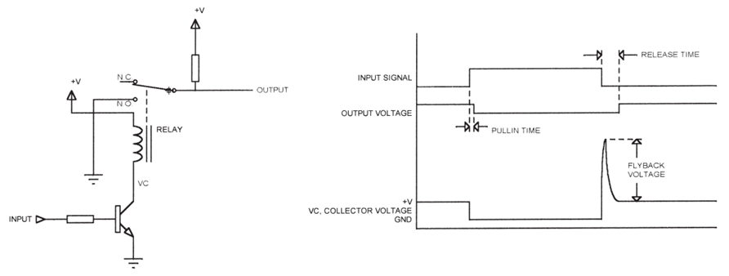
Electromagneți și relee
Interfațarea
Situația fără diodă supresoare
În colectorul tranzistorului, când se dă comandă de blocare, apare o supratensiune distructivă pentru tranzistor (flyback voltage).

Slide 8
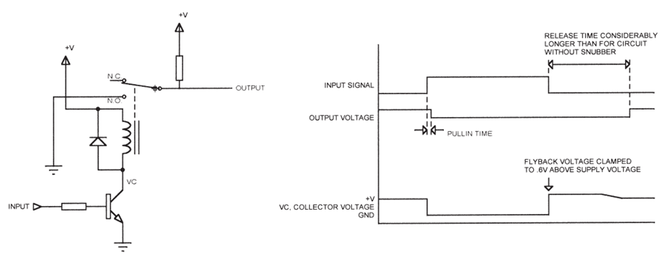
Electromagneți și relee
Interfațarea
Situația cu diodă supresoare
Supratensiunea din colectorul tranzistorului de comandă s-a redus la o valoare cu 0,6V peste tensiunea de alimentare.

Slide 9
Electromagneți și relee
Interfațarea
Deoarece releul/electromagnetul este o bobină, există o tensiune de autoinducție care apare atunci când tranzistorul de comandă este oprit (blocat) și câmpul magnetic din bobină dispare.
Această tensiune poate atinge niveluri suficient de mari pentru a deteriora tranzistorul de comandă.
Când tranzistorul intră în conducție, activând releul, dioda este polarizată invers.
Când tranzistorul se blochează, capătul superior al bobinei este legat la tensiunea de alimentare, astfel încât la capătul inferior (colectorul tranzistorului) apare un vârf de tensiune.

Slide 10
Electromagneți și relee
Interfațarea
De îndată ce această tensiune atinge tensiunea de alimentare plus o cădere de tensiune pe diodă (aproximativ 0.6 V pentru o diodă de siliciu), dioda intră în conducție.
Există două considerații atunci când se utilizează diodă de limitare (supresoare) pe un releu.
Prima se referă la faptul că energia din bobină nu dispare doar, trebuie să meargă undeva și trebuie descărcată prin diodă și prin sursa de alimentare.

Slide 11
Electromagneți și relee
Interfațarea
Acest lucru duce la o creștere a curentului în sursă și, din acest motiv, sursa trebuie să fie bine filtrată.
Dacă releul se află pe o placă la o anumită distanță de sursa de alimentare, este posibil să apară zgomot și pe traseul de masă.
A doua problemă cu această tehnică este că ea mărește timpul de revenire a releului (release time).

Slide 12
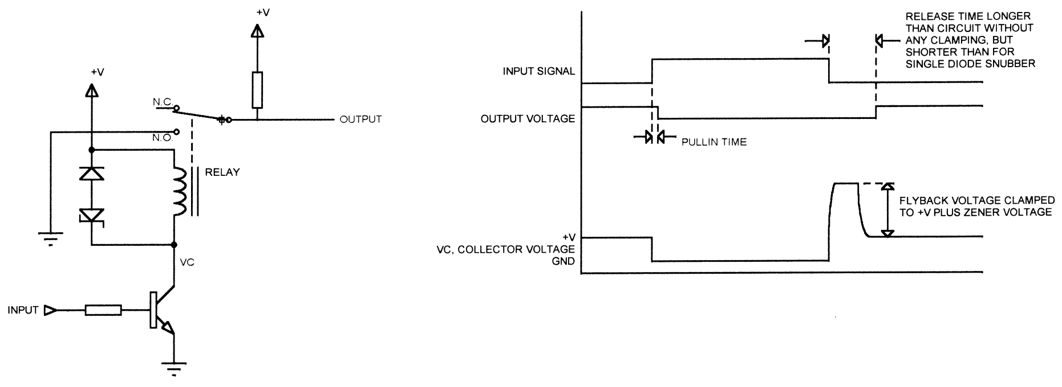
Electromagneți și relee
Interfațarea
Pentru a micșora timpul de revenire a releului, se folosește o diodă zener conectată în serie cu dioda supresoare (de limitare):

Slide 13
Electromagneți și relee
Interfațarea
Când tranzistorul conduce și releul anclanșează, dioda normală împiedică curentul să curgă prin zener.
Când tranzistorul se blochează și se produce impulsul de supratensiune, dioda normală este polarizată direct iar zenerul invers.
Rezultatul este că tensiunea din colectorul tranzistorului este limitată la o valoare care depășește alimentarea pozitivă cu suma dintre tensiunea zenerului plus o cădere de tensiune pe diodă.
Bineînțeles că tensiunea rezultată trebuie să fie mai mică decât tensiunea de străpungere a tranzistorului.

Slide 14
Electromagneți și relee
Interfațarea
Valorile tipice ale timpului de revenire (deschidere) pentru un releu de 6V fără limitare (descărcare), cu diodă de limitare și cu zener de descărcare sunt:
Observație: cu cât este permisă o supracreștere mai mare a tensiunii, cu atât este mai rapidă disiparea câmpului și cu atât sunt deschise contactele releului mai rapid.
Limitare | Timp de revenire
fără | 1ms
cu zener de 12V | 1,5ms
cu zener de 6V | 2,2ms
cu dioda | 5,5ms

Slide 15

Electromagneți și relee
Interfațarea
Pentru a limita supratensiunea care apare la comanda unui releu, se poate utiliza un TRANSZORB
Un transzorb este un dispozitiv de tip zener care este utilizat pentru limitarea energiilor tranzitorii înalte.
Un dispozitiv transzorb limitează aceeași tensiune în ambele sensuri, astfel încât nu mai este necesară și o diodă de blocare.

Slide 16
Electromagneți și relee
Selectare/menținere
Curentul prin bobina releului trebuie să fie suficient de mare pentru a atrage contactele releului.
Curentul necesar pentru a menține această poziție este mult mai scăzut decât cel de anclanșare (în medie poate fi 50% din cel de anclanșare).
În multe cazuri, poate fi utilizată o sursă de alimentare de putere mai mică atunci când releul a anclanșat și curentul cerut este redus, mai ales dacă trebuie să fie activate simultan mai multe relee.
În plus, utilizarea unui curent de reținere mai mic scade durata timpului de eliberare, deoarece în bobină este mai puțină energie stocată la oprirea alimentării releului.

Slide 17
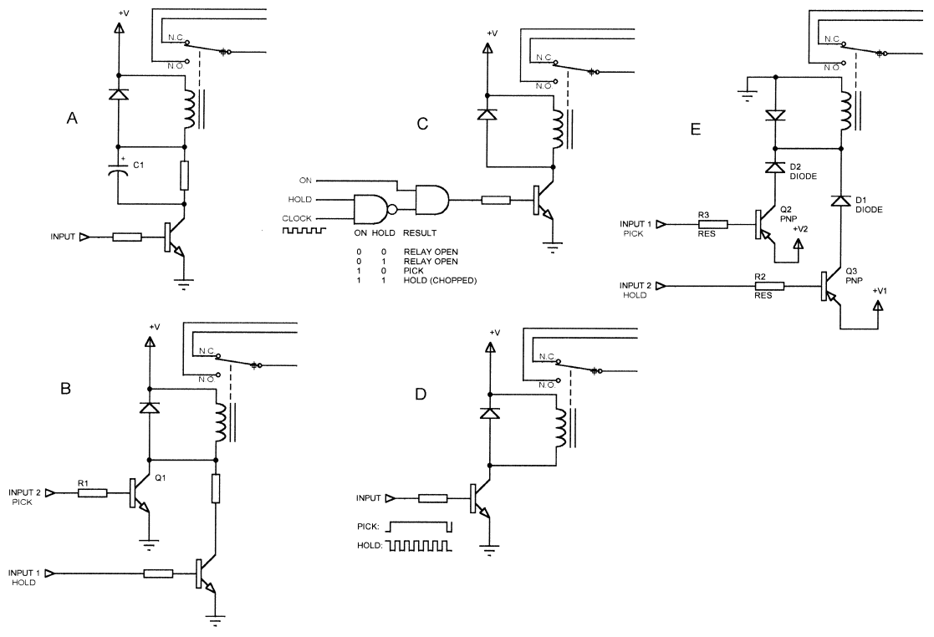
Electromagneți și relee
Selectare/menținere
Metoda 1 de reducere a curentului de menținere
În serie cu colectorul tranzistorului de acționare este conectat un condensator electrolitic în paralel cu un rezistor. Când tranzistorul intră în conducție, condensatorul prezintă o impedanță scăzută și curentul complet este condus prin bobina releului. Odată cu încărcarea condensatorului, curentul prin bobină este redus și limitat de rezistor.
Circuitul are 2 dezavantaje:
În primul rând, condensatorul tinde să fie mare, deoarece trebuie să prezinte o impedanță scăzută până când contactele sunt acționate.
În al doilea rând, rezistența disipă puterea și, în funcție de mărimea releului, ar putea să fie o rezistență de putere mare, care să se încălzească în timpul funcționării.

Slide 18
Electromagneți și relee
Selectare/menținere
Metoda a 2-a de reducere a curentului de menținere
Acest circuit folosește două ieșiri de la microprocesorul de control. Pentru a selecta releul, intrarea 2 este comandată în stare ridicată. După o scurtă întârziere (implementată în software), intrarea 1 este adusă în stare ridicată iar intrarea 2 în stare redusă. Această situație menține releul anclanșat. Acest circuit elimină condensatorul, dar necesită utilizarea încă a rezistorului și folosește două ieșiri de la microprocesor, precum și unele programe suplimentare.

Slide 19
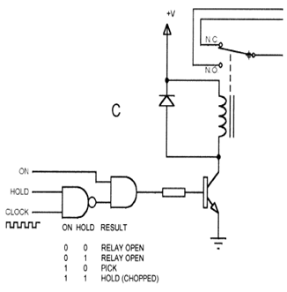
Electromagneți și relee
Selectare/menținere
Metoda a 3-a de reducere a curentului de menținere
Metoda arată modul în care releul poate fi controlat prin semnal (curent) PWM - pornirea și oprirea acestuia. Intrarea ON în stare ridicată anclanșează releul. După o întârziere (din nou, implementată în software), intrarea HOLD trece în stare ridicată. Curentul releului este acum media în timp a formei de undă dreptunghiulare; dacă forma de undă are factorul de umplere de 50%, curentul mediu prin bobină va fi jumătate din curentul de selectare.

Slide 20
Electromagneți și relee
Selectare/menținere
Metoda a 4-a de reducere a curentului de menținere
O versiune alternativă a metodei a 3-a poate fi implementată dacă se folosește un microcontroler cu ieșiri PWM.
Releul este comandat cu un singur tranzistor de la ieșirea PWM.
Pentru a selecta releul, se programează ieșirea la 90% sau 100%.
După ce releul anclanșează, se trece la 50% sau alt factor de umplere PWM pentru a reduce curentul.

Slide 21
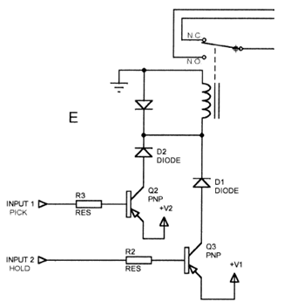
Electromagneți și relee
Selectare/menținere
Metoda a 5-a de reducere a curentului de menținere
Metoda arată cum se pot utiliza două tranzistoare PNP pentru a implementa selectarea/menținerea dacă sunt disponibile două tensiuni de alimentare.
Pentru a selecta releul, intrarea 1 este comandată în stare ridicată și tranzistorul Q2 intră în conducție, aplicând tensiunea V2 la bobină.
După ce releul anclanșează, intrarea 2 este comandată în stare ridicată iar intrarea 1 în stare scăzută și la bobină se aplică tensiunea V1.
V2 este mai mare decât V1. V2 ar putea fi 12V (pentru un releu de 12V) iar V1 ar putea fi 8V sau 6V.

Slide 22
Elemente de încălzire și răcire
Un încălzitor este comandat la fel ca un electromagnet, folosind, de obicei, un tranzistor.
Cele mai multe încălzitoare au inductanță neglijabilă, astfel încât nu sunt necesare diodele de descărcare.
În cele mai multe cazuri, încălzitoarele sunt controlate printr-o buclă de reacție, cu un senzor de temperatură montat undeva pentru a măsura temperatura.

Slide 23
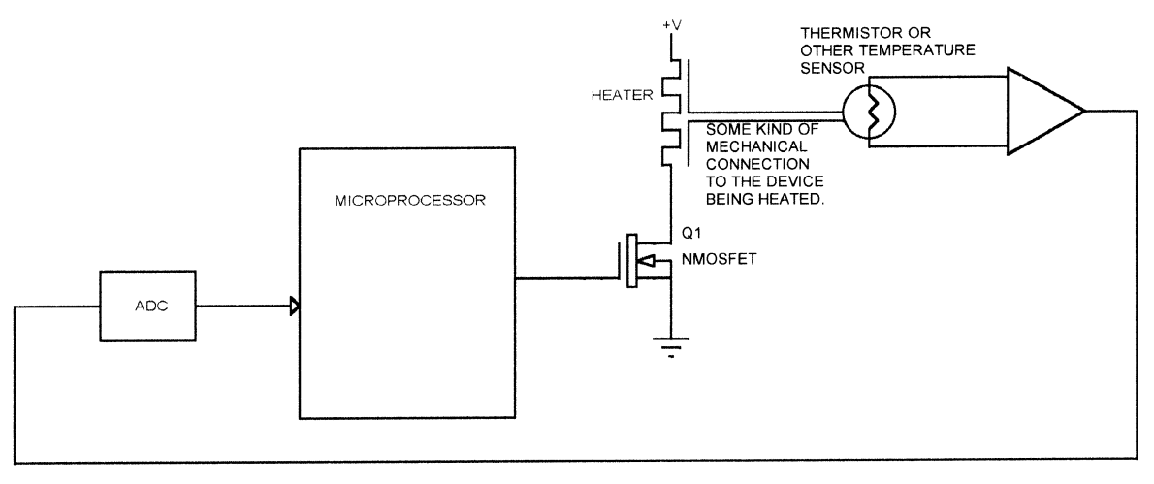
Elemente de încălzire și răcire
Exemplu de buclă tipică de control a temperaturii utilizând un microprocesor:
Încălzitorul este montat pe elementul care urmează să fie încălzit, iar un anumit tip de senzor de temperatură monitorizează ceea ce trebuie încălzit.
Microprocesorul pornește și oprește încălzirea pentru a controla temperatura.

Slide 24
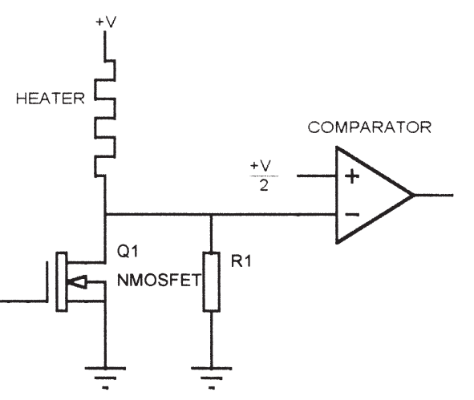
Elemente de încălzire și răcire
Ce se întâmplă dacă se deschide circuitul încălzitorului? Nu mai e căldură. Cum se poate detecta asta?
Un rezistor (R1) este conectat în paralel cu MOSFET-ul de control, între drena acestuia și masă. R1 are o valoare mult mai mare decât rezistența încălzitorului, de cel puțin 10 ori mai mare. Atunci când încălzitorul este oprit, punctul de joncțiune dintre încălzitor, MOSFET și R1 va avea valoarea aproape de +V deoarece rezistența încălzitorului este mult mai mică decât R1. Ieșirea comparatorului este în stare scăzută. Dacă circuitul încălzitorului se deschide, nu există nici o rezistență la +V, R1 aduce intrarea neinversoare a comparatorului la masă și ieșirea comparatorului trece în stare înaltă.

Slide 25
Elemente de încălzire și răcire
Ce se întâmplă dacă senzorul de temperatură din sistemul de încălzire se deschide (se întrerupe)?
Pentru majoritatea senzorilor (termistor NTC, senzor semiconductor, termocuplu) această condiție seamănă cu o situație de temperatură foarte scăzută.
Acest lucru poate fi un dezastru, deoarece microprocesorul va lăsa încălzitorul la 100%, încercând să atingă temperatura țintă.
Există mai multe modalități de a face față acestei situații:
  prin software
  printr-un circuit (hardware)

Slide 26
Elemente de încălzire și răcire
În software, se poate monitoriza durata de funcționare a încălzitorului și să se declanșeze o stare de eroare în cazul în care acesta rămâne activ pentru o perioadă nerezonabilă de timp.
Acest lucru funcționează numai dacă sistemul proiectat poate prezenta garanția că nu vor rezulta deteriorări înainte de detectarea erorii.
Altfel, se recurge la varianta hardware: la circuitul de condiționare a semnalului cules de la un termistor NTC se mai adauga un AO în configurație de repetor.

Slide 27
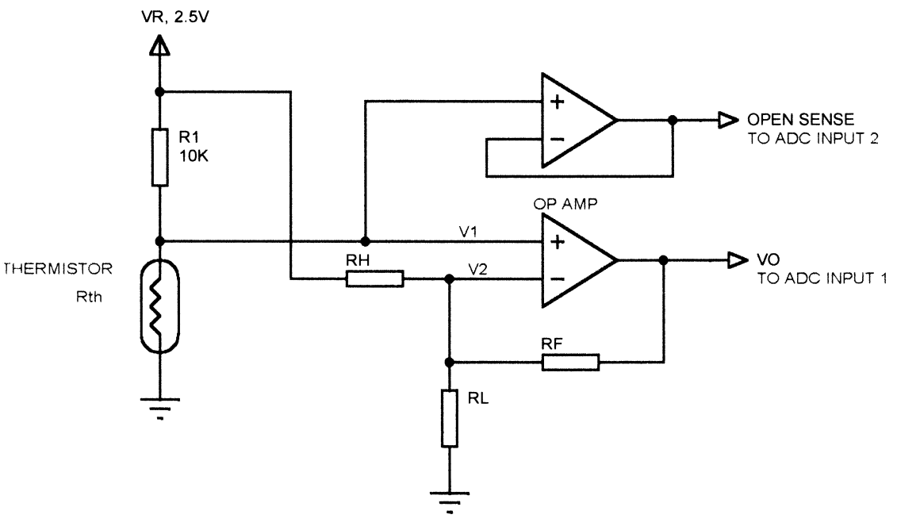
Elemente de încălzire și răcire
Varianta hardware
De exemplu, dacă intervalul de funcționare era cuprins între aproximativ 30°C și 50°C, nu se poate declara doar o temperatură scăzută ca o eroare, deoarece temperatura camerei (aproximativ 25°C) este în afara domeniului de măsurare, dar este o temperatură valabilă până când sistemul se încălzește.
Ieșirea celui de al doilea AO, conectat ca repetor, s-a dus la un al doilea canal ADC. Dacă se deschide (întrerupe) termistorul, tensiunea V1 va deveni egală cu tensiunea de referință de 2,5V.

Slide 28
Elemente de încălzire și răcire
În acest sistem, 2,5 V corespunde unei temperaturi sub 0°C, în afara domeniului de utilizare admisibil al instrumentului.
Deci, microprocesorul a folosit semnalul scalat/amplificat pentru a măsura temperatura și a monitorizat semnalul nescalat pentru o tensiune mai mare de aproximativ 2V pentru a detecta un termistor deschis (întrerupt).
Dacă nu avem un al doilea canal ADC, același lucru poate fi implementat cu un comparator.
În acest caz, o parte a comparatorului se va conecta la termistor, iar cealaltă parte se va conecta la o referință de 2V.
Ieșirea comparatorului merge apoi la o intrare digitală care poate fi monitorizată de către microprocesor.

Slide 29
Elemente de încălzire și răcire
Încălzitor RTD (Resistance Temperature Detector)
Încălzitorul RTD este un tip special de încălzitor care este compus dintr-un material RTD, de obicei fier-nichel.
Elementul de încălzire ține loc și de termistor.
Aceste încălzitoare sunt adesea imprimate pe un suport flexibil, rezistente la temperatură ridicată.
Deoarece nu este necesar un termistor, costul general al sistemului poate fi mai mic.

Slide 30
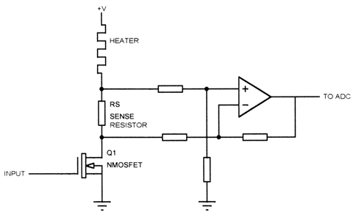
Elemente de încălzire și răcire
Schemă posibilă
Un tranzistor MOSFET controlează încălzitorul, iar tranzistorul este comandat de microprocesor. Rezistența elementului de încălzire este proporțională cu temperatura acestuia. Atunci când încălzitorul este pornit, curentul prin acesta este dat de:
V⁺/(R_{H}+R_{S})
unde R_{H} este rezistența încălzitorului iar R_{S} este rezistența pentru sesizarea curentului (rezistența de sesibilitate).
Prin măsurarea tensiunii pe rezistența de sensibilitate cu un amplificator diferențial, se poate determina valoarea rezistenței încălzitorului.

Slide 31
Elemente de încălzire și răcire
Un răcitor (cooler) de tip semiconductor (Peltier) constă dintr-o serie de joncțiuni pn, de obicei fabricate din teliură de bismut, care poate trage căldura dintr-o parte și o poate evacua pe cealaltă parte.
Un răcitor Peltier poate fi controlat la fel ca un încălzitor, folosind un termistor pentru măsurarea temperaturii.
Poate fi utilizat semnal PWM, deși pentru a evita stresul termic asupra elementelor semiconductoare, este recomandată o frecvență minimă la PWM, care este, de obicei, de aproximativ 2kHz.
Un motiv de îngrijorare cu un cooler Peltier este ”ce se întâmplă dacă se deschide termistorul?”
Spre deosebire de un sistem de încălzire, nu se suprasolicită nimic, dar răcitorul nu va porni niciodată.

Slide 32
Ventilatoare
Ventilatoarele de răcire sunt omniprezente.
Ocazional e nevoie să se a controleze sau să se monitorizeze funcționarea ventilatorului.
De exemplu, este posibil să controlăm viteza ventilatorului pentru a limita zgomotul într-un sistem.
Dacă sistemul are mai multe ventilatoare de răcire, este posibil să nu avem nevoie de toate ventilatoarele de fiecare dată, astfel încât se pot dezactiva cele care nu sunt necesare pentru a face sistemul mai silențios.
Pe măsură ce crește temperatura, se pot porni ventilatoarele, crescând efectul de răcire dar și nivelul de zgomot.

Slide 33
Ventilatoare
Ventilatoarele de c.c. pot fi controlate cu un MOSFET.
Unele ventilatoare pot fi modulate în viteză prin utilizarea tehnicilor PWM, dar trebuie să existe garanția că acel ventilator va funcționa în acest fel.
Unele ventilatoare folosesc controlere electronice pentru că nu le plac semnalele PWM.
În multe sisteme trebuie monitorizat ventilatorul pentru a ne asigura că acesta funcționează, deoarece ventilatoarele au tendința de a avea o rată ridicată de eșec în raport cu alte componente electronice.

Slide 34
Ventilatoare
Există mai multe moduri de a monitoriza funcționarea ventilatorului.
Un mod este de a pune pur și simplu un senzor de temperatură semiconductor undeva în montajul electronic care se poate încălzi și de a vedea dacă apare supraîncălzire.
O altă modalitate este de a utiliza un senzor de flux de aer în apropierea ventilatorului pentru a detecta dacă aerul se mișcă.
Unele ventilatore au inclus un senzor intern care generează un impuls, cel puțin o dată pe rotație.

Slide 35
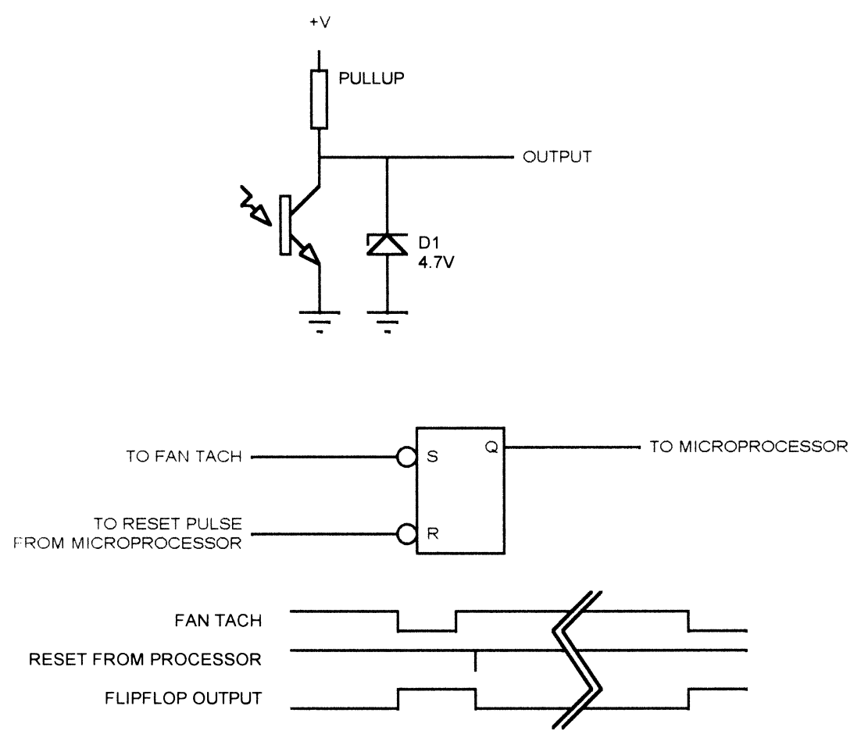
Ventilatoare
Un circuit tipic pentru un ventilator cu senzor intern:
FUN TACH se referă la ieșirea de tahometru a ventilatorului.
Ieșirea tahometrului provine de la un senzor cu efect Hall, montat pe PCB-ul driver-ului de motor de pe rama ventilatorului.
Unul sau mai mulți magneți încorporați în butucul rotorului ventilatorului activează senzorul cu efect Hall în timp ce trec prin dreptul lui.
Semnalul generat de senzor este amplificat și în final comandă un circuit logic.

Slide 36
Ventilatoare
Ieșirea de senzor optic (sau efect Hall) este conectată la tensiunea de alimentare a ventilatorului printr-un rezistor.
Tensiunea este limitată cu o diodă zener la 4.7V.
Se intenționează conectarea la intrarea timer a unui microprocesor, astfel încât viteza să poată fi măsurată.
Un alt mod de utilizare constă în conectarea la una din intrările set/reset ale unui circuit bistabil.
Cealaltă intrare în bistabil este conectată la un bit de port, astfel încât microprocesorul să-l poată reseta.
În cele din urmă, ieșirea bistabilului este conectată la o intrare digitală a procesorului.

Slide 37
Ventilatoare
În timpul funcționării, microprocesorul va verifica periodic intrarea și va șterge ieșirea.
În cazul în care ventilatorul este în funcțiune, în cele din urmă bistabilul va fi (în câteva milisecunde) setat din nou.
Acest lucru nu măsoară viteza ventilatorului, dar indică faptul că ventilatorul funcționează.
O problemă cu sistemul de ventilatoare cu tahometru încorporat este că acesta (tahometrul) trebuie să funcționeze la tensiunea de alimentare a ventilatorului (+V din figura).
Ieșirea este menținută constantă cu o diodă zener.

Slide 38
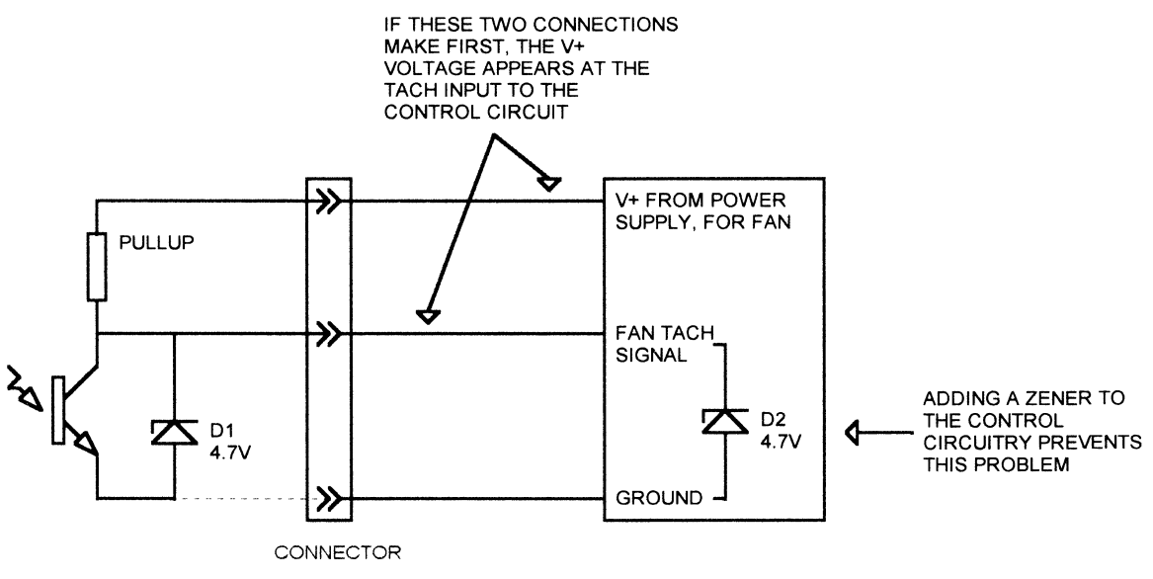
Ventilatoare
Dar ce se întâmplă dacă ventilatorul este conectat în timp ce alimentarea este pornită și conexiunile la +V și ieșire sunt efectuate înainte de conectarea la masă?

Slide 39
Ventilatoare
Deoarece masa zenerului D1 este flotantă, instantaneu, la intrarea digitală care monitorizează tahometrul ventilatorului (FAN TACH SIGNAL) se obține valoarea tensiunii de alimentare a ventilatorului (de obicei 24V).
Acest lucru poate deteriora dispozitivul.
Dacă se utilizează un ventilator cu acest tip de tahometru, este o idee bună să se adauge un zener (D2) pe placa unde se conectează ventilatorul, pentru a preveni astfel de deteriorări.
Zenerul adăugat (D2) va fi în paralel cu zenerul din circuitul ventilatorului (D1), astfel încât el nu va afecta funcționarea normală, dar va preveni supratensiunea în cazul în care ventilatorul este conectat sau deconectat de la alimentare.

Slide 40
LED-uri
LED-urile sunt simple, nu?
Introduceți un rezistor limitator de curent în serie cu LED-ul și conectați-l între alimentarea pozitivă și masă!
În multe cazuri, acest lucru este adecvat, dar poate cauza probleme în alte situații.
Este cazul unui LED alimentat de la o tensiune nestabilizată.

Slide 41
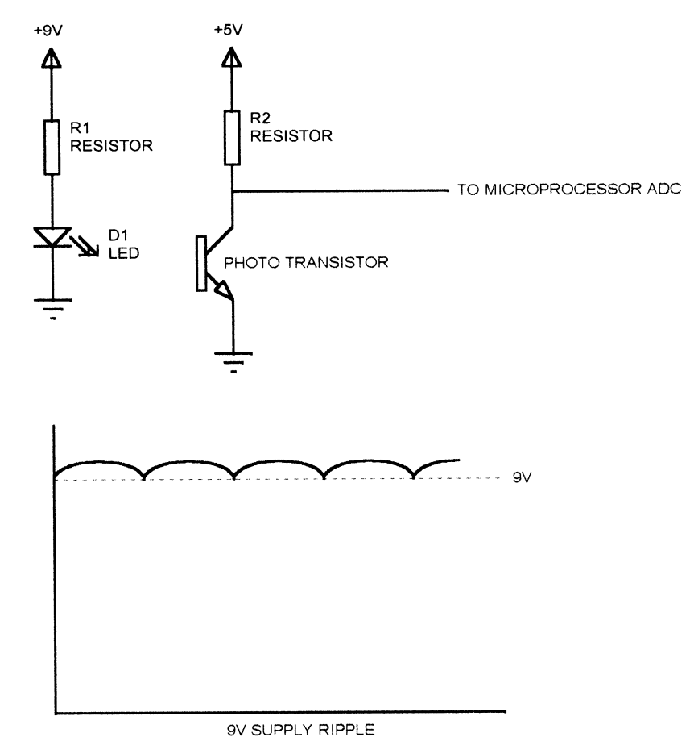
LED-uri
LED alimentat de la o tensiune nestabilizată:
Alimentarea de c.c. are un riplu de c.a. de la un redresor dublă-alternanță.
Curentul LED-ului va urmări acest riplu, iar rezultatul va apărea pe ieșirea fototranzistorului și a ADC-ului.

Slide 42
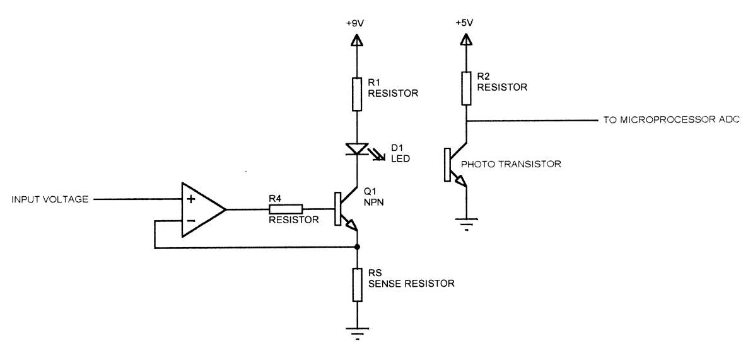
LED-uri
O modalitate de a preveni această problemă este de a comanda LED-ul cu un curent constant.

Slide 43
LED-uri
AO va menține tensiunea pe rezistența de sens egală cu tensiunea de intrare.
Curentul prin LED este:
Dacă tensiunea de intrare este INPUT VOLTAGE=2,5V și rezistorul de sens este SENSE RESISTOR=250ohmi, atunci curentul prin LED va fi I_{LED}=10 mA.
Precizia acestui control de curent este dependentă de câștigul tranzistorului, de toleranța tensiunii de intrare și de toleranța rezistorului de sens.

Slide 44
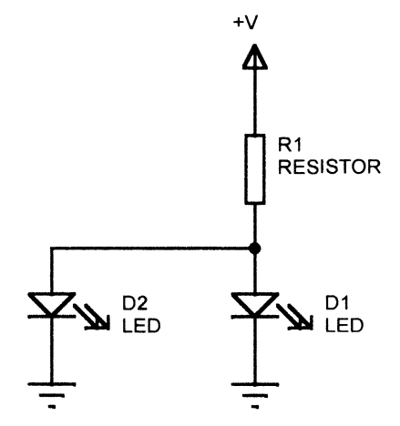
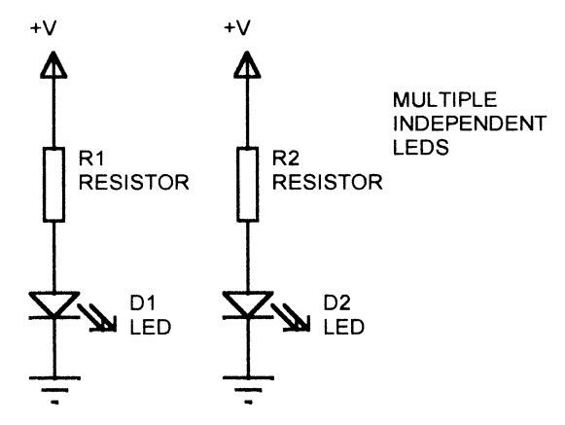
LED-uri
Comanda mai multor LED-uri
Uneori trebuie comandate mai multe LED-uri, un exemplu ar fi atunci când există mai multe optocuploare sau comutatoare optice.
Acest mod de conectare a LED-urilor (stânga) nu asigură o funcționa re fiabilă. LED-urile au o cădere de tensiune în polarizare directă, de obicei, de 1-2V. Această tensiune depinde de temperatură și de LED-ul specific, astfel încât un LED tinde să acapareze cea mai mare parte a curentului. Se preferă o schemă (dreapta) în care fiecare LED are curentul limitat cu câte o rezistență:

Slide 45
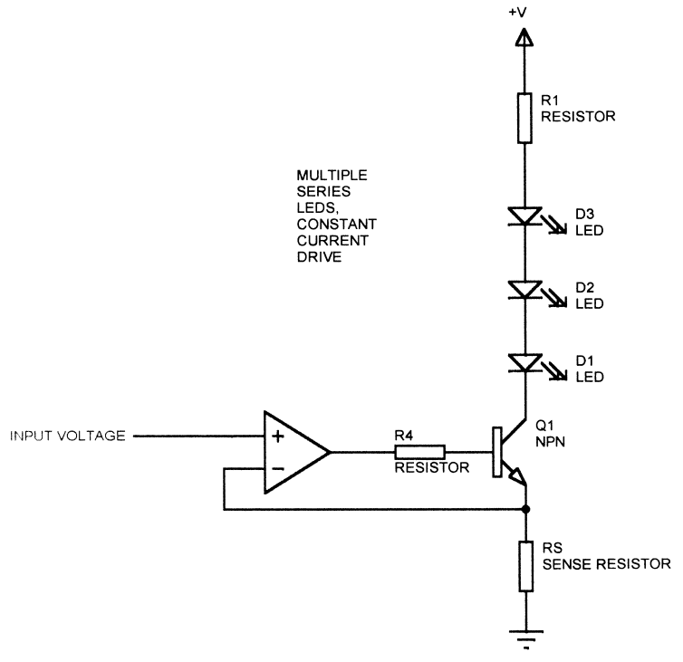
LED-uri
un circuit de comandă cu curent constant pentru LED-uri multiple, cu LED-urile conectate în serie:
Tensiunea de alimentare pentru conexiunea seriei trebuie să fie mai mare decât suma căderilor directe de tensiune pe LED-uri plus căderea de tensiunea pe rezistența de sens, R_{S}.
Desigur, cu acest aranjament, dacă un LED se întrerupe, atunci toate LED-urile ies din funcțiune.

Slide 46
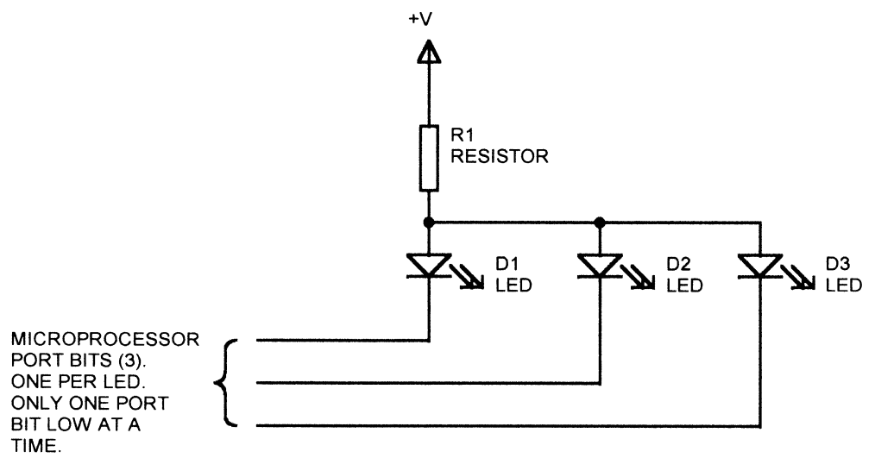
LED-uri
comanda mai multe LED-uri cu o singură rezistență de limitare:
În acest circuit, fiecare LED este pornit unul după altul (prin comanda bitului corespunzător al portului în stare joasă), astfel încât căderile directe de tensiune, diferite, să nu reprezinte o problemă.

Slide 47
Potențiometre digitale
Deși un DAC poate furniza o tensiune sau un curent de ieșire pentru control, uneori un proiect poate cere o rezistență variabilă.
Exemple tipice ar fi un control de volum sau de ton într-un sistem stereo sau un control al amplificării într-un circuit cu AO.
În aceste cazuri, un potențiometru digital este adesea soluția ideală.
La fel ca un DAC, un potențiometru digital ia un cuvânt digital de la un microprocesor, dar îl transformă într-o rezistență în loc de o tensiune.

Slide 48
Potențiometre digitale
Circuitul AD5220 este un potențiometru digital tipic.
Acesta vine într-un pachet cu 8 pini, fie DIP (THT) fie cu montare pe suprafață și în intervale de rezistență de 10k, 50k și 100k.
Poate funcționa la tensiuni de la 3.3V la 5V.
AD5220 simulează un potențiometru cu 3 terminale având 2 capete (A și B) și un cursor (W).
Un numărător intern pe 7 biți este decodificat pentru a determina una dintre cele 128 de poziții ale cursorului.

Slide 49
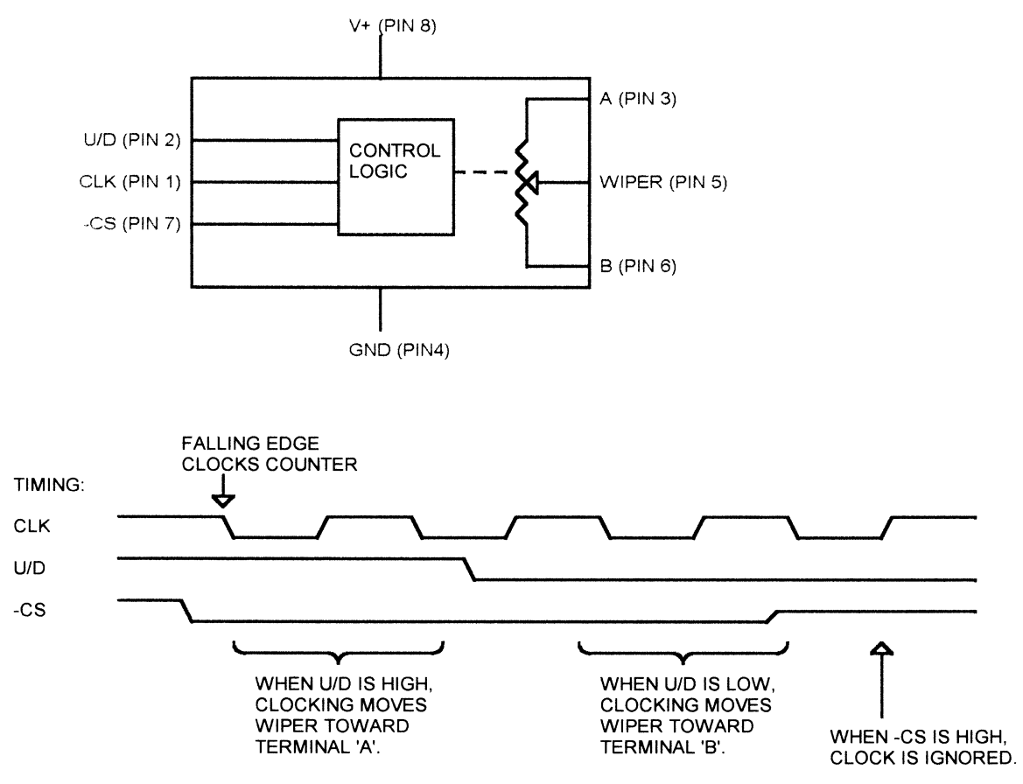
Potențiometre digitale
Circuitul AD5220

Slide 50
Potențiometre digitale
Intrările AD5220 constau dintr-un ceas (CLK), un semnal de selectare a cipului (-CS) și un pin de control sus/jos (U/D).
Atunci când -CS este în stare joasă, circuitul este selectat, iar fronturile descrescătoare ale semnalului de CLK vor muta cursorul.
Pentru nivel înalt pe pinul U/D, cursorul se deplasează spre borna A
Pentru nivel scăzut aplicat pinului U/D, cursorul se deplasează spre borna B.

Slide 51
Potențiometre digitale
Un potențiometru mecanic real poate fi conectat fără îngrijorare cu privire la tensiunile absolute ale pinilor, atât timp cât nu se depășește puterea disipată a dispozitivului.
Un potențiometru digital are anumite limitări deoarece utilizează comutatoare analogice pentru a se conecta la un rezistor semiconductor.
Terminalele rezistorului AD5220 (A, B și W) nu pot fi comandate cu tensiuni care depășesc tensiunea de alimentare pozitivă sau coboară sub cea a masei.

Slide 52
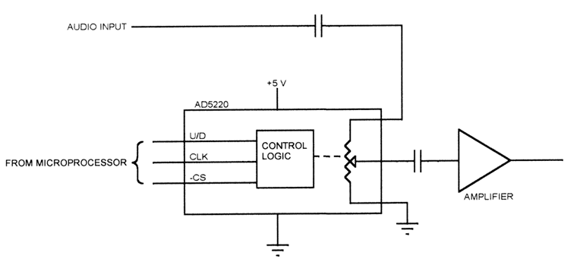
Potențiometre digitale
AD5220 din montajul de mai jos nu ar funcționa ca un control al volumului, deoarece condensatorul de cuplare determină ca terminalul A să fluctueze sub nivelul masei.

Slide 53
Potențiometre digitale
O rezistență, de aceeași valoare cu rezistența lui AD5220, polarizează terminalul A la 2,5V, adică jumătate din tensiunea de alimentare.
În acest circuit, conexiunile potențiometrului AD5220 vor rămâne în domeniul de operare 0-5V al componentei, atâta timp cât amplitudinea semnalului audio nu depășește 5V vârf-la-vârf.

Slide 54
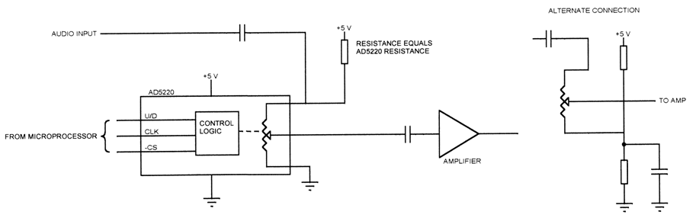
Potențiometre digitale
Schemă funcțională realizată cu circuitul AD5220

Slide 55
Comutatoare analogice
Un comutator analogic poate fi considerat ca un releu semiconductor care permite unui microprocesor să deschidă sau să închidă un contact între două puncte.
Un comutator analogic este mai rapid și mai mic decât un releu, nu are contacte multiple și consumă considerabil mai puțină energie.
Simbolul comutatorului analogic:

Slide 56
Comutatoare analogice
Alimentarea poate fi cu tensiune dublă:
În practică, unele comutatoare pot funcționa la o singură tensiune de alimentare pozitivă și masa (cu conectare la masă, cu alte cuvinte).
Alte comutatoare necesită o a treia intrare de tensiune egală cu tensiunea de alimentare a părții logice.

Slide 57
Comutatoare analogice
Deși un comutator analogic poate fi considerat ca un releu semiconductor, există unele diferențe.
De exemplu, contactele unui releu sunt complet izolate de bobină.
Se pot comuta sute de volți fără pericolul ca tensiunea să ajungă la circuitele microprocesorului.
Un comutator analogic necesită surse de alimentare pentru tranzistoarele de comutare, astfel încât tensiunea pe pinii de intrare și ieșire nu are voie să depășească tensiunile de alimentare V+ și V-.
Dacă pinul de intrare sau ieșire este conectat la o tensiune în afara acestui interval, comutatorul analogic poate fi distrus datorită curentului excesiv care curge între tensiunea ieșită din domeniu și tensiunea de alimentare.

Slide 58
Comutatoare analogice
Anumite întrerupătoare analogice sunt protejate împotriva defecțiunilor, permițând ca tensiunea pe pinii de intrare și de ieșire să depășească tensiunea de alimentare.
De reținut că acestea nu vor comuta tensiuni în afara domeniului de alimentare, dar nu vor fi deteriorate dacă apare această problemă.
Această caracteristică este destinată aplicațiilor în care tensiunea de alimentare poate fi oprită în timp ce semnalele pe care comutatorul le controlează (cum ar fi semnalele audio de la echipamentele externe) sunt încă prezente.

Slide 59
Comutatoare analogice
Deoarece comutatorul analogic este construit cu ajutorul MOSFET-urilor, există o rezistență ON finită pentru comutator, egală cu rezistența drenă sursă a tranzistoarelor.
Comutatoarele analogice mai vechi au avut rezistența ON de câteva sute de ohmi; la componentele moderne poate fi mai puțin de un ohm.
Timpul de pornire și oprire a unui comutator analogic este specificat ca T_{on} și T_{off} și variază de obicei de la câteva zeci de nanosecunde până la câteva microsecunde.

Slide 60
Comutatoare analogice
Aplicații: comutatoarele analogice pot fi folosite pentru a controla câștigul unui circuit realizat cu AO.
Pentru reglarea câștigului, sunt selectate două rezistoare (R1 și R2) de către un microcontroler extern.
Pot fi realizate trei valori ale câștigului:
  prin închiderea comutatorului în serie cu R1: 1+R1/R3;
  prin închiderea comutatorului în serie cu R2: 1+R2/R3;
  prin închiderea ambelor comutatoare: 1+(R1||R2)/R3

Slide 61
Comutatoare analogice
Amplificare reglabilă:

